Slide 1

OAuth2

Slide 2
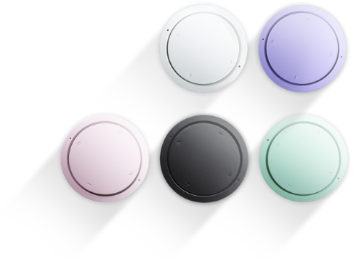
CONTENTS
1. OAuth2 란?
2. OAuth2 연동 방법

Slide 3
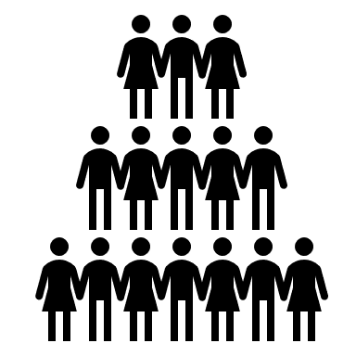
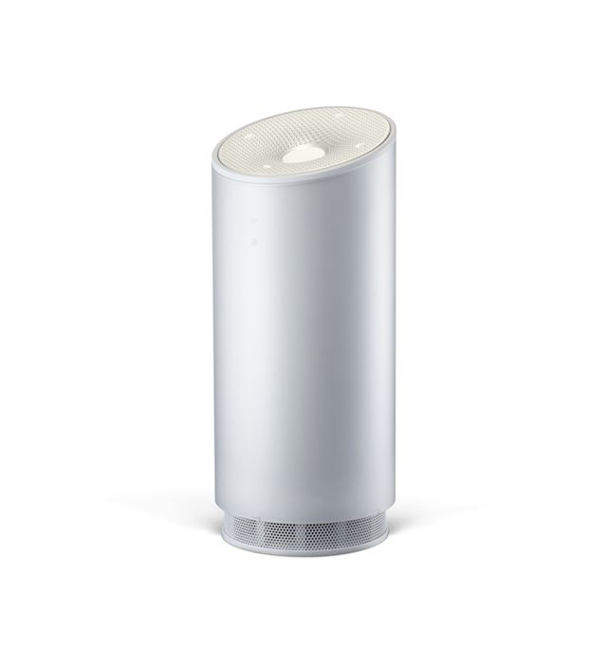


내 점수 몇점이야?
내 점수 몇점이야?
내 점수 몇점이야?
백엔드 서버

Slide 4
OAuth2
인터넷 사용자들이 비밀번호를 제공하지 않고 다른 웹사이트 상의 자신들의 정보에 대해 웹사이트나 애플리케이션의 접근 권한을 부여할 수 있는 공통적인 수단으로서 사용되는, 접근 위임을 위한 개방형 표준이다.

Slide 5

ID, Password
내 서비스
nugu
ID, Password
다른 서비스
사용자
Facebook
Google
kakao

Slide 6
OAuth2

Slide 7

accessToken
내 서비스
nugu
accessToken
다른 서비스
사용자
Facebook
Google
kakao

Slide 8
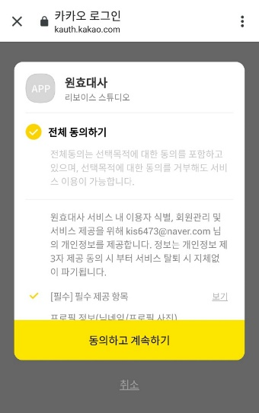
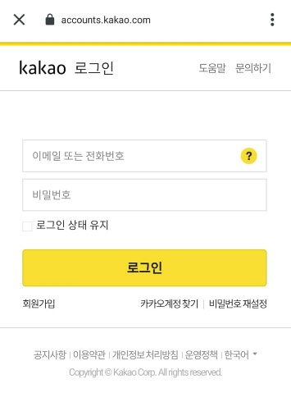

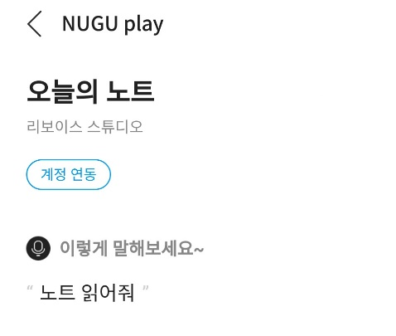
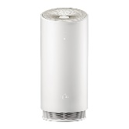
OAuth 인증 절차
4
1
웹 브라우저
2
3
카카오 Oauth 서버
5
6
애플리케이션
7
카카오 API 서버
백엔드
서버
8
9

Slide 9
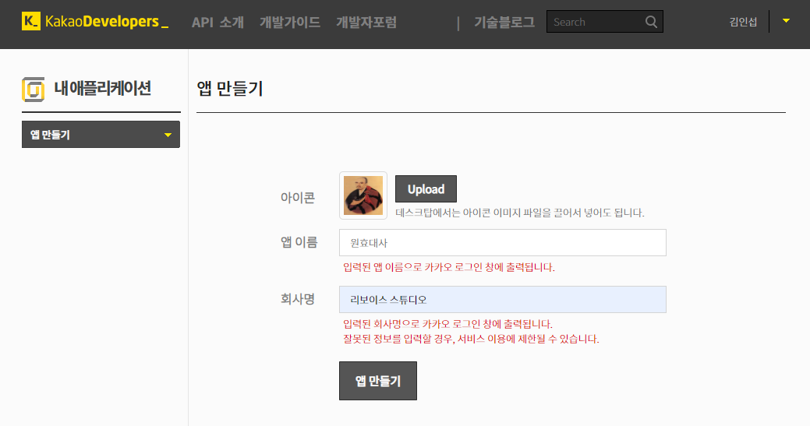
OAuth 연동 방법
1단계: OAuth App 생성하기
https://developers.kakao.com/
접속

Slide 10
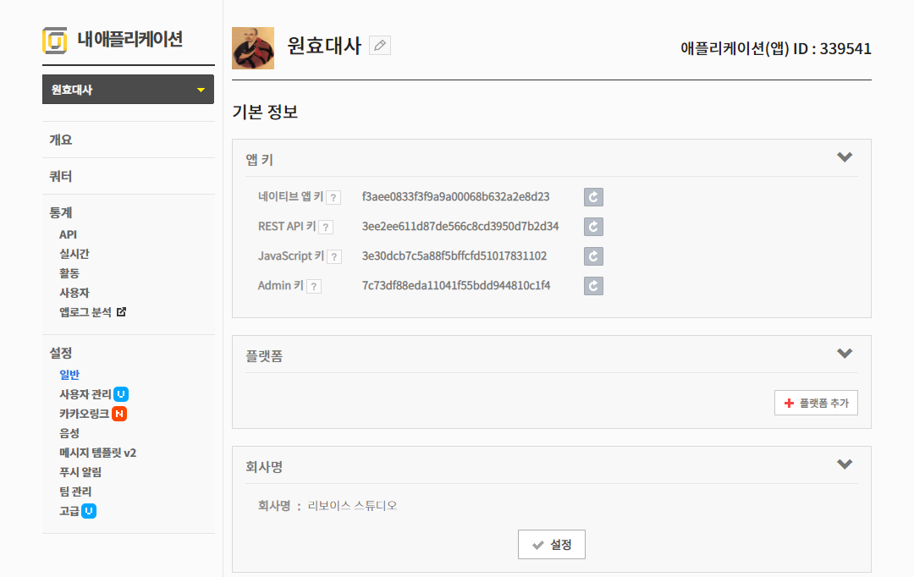
OAuth 연동 방법
2단계: OAuth App 정보 확인하기
②
①

Slide 11
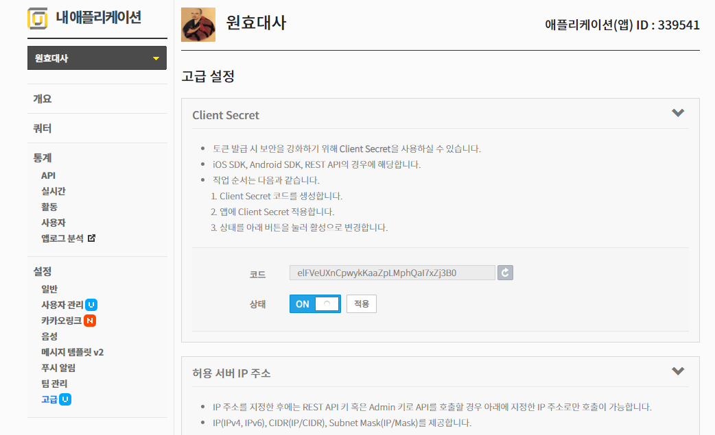
OAuth 연동 방법
2단계: OAuth App 정보 확인하기
②
①

Slide 12
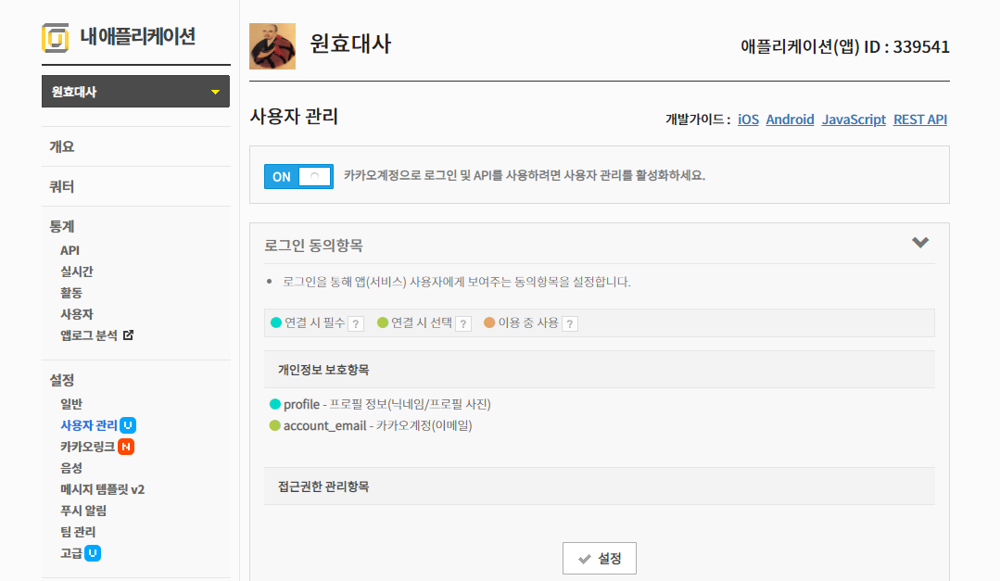
OAuth 연동 방법
3단계: Scope 결정하기
②
①

Slide 13
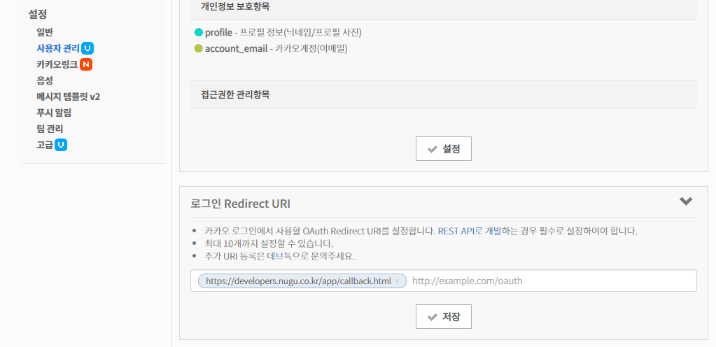
OAuth 연동 방법
4단계: Redirect URI 입력
Redirect URI : https://developers.nugu.co.kr/app/callback.html
①
②

Slide 14
OAuth 연동 방법
5단계: OAuth URL 정보 확인하기
개발 가이드
https://developers.kakao.com/docs/restapi/user-management#%EB%A1%9C%EA%B7%B8%EC%9D%B8
로그인 URL
https://kauth.kakao.com/oauth/authorize
Access token URL
&
Access token 재발급 URL
https://kauth.kakao.com/oauth/token

Slide 15
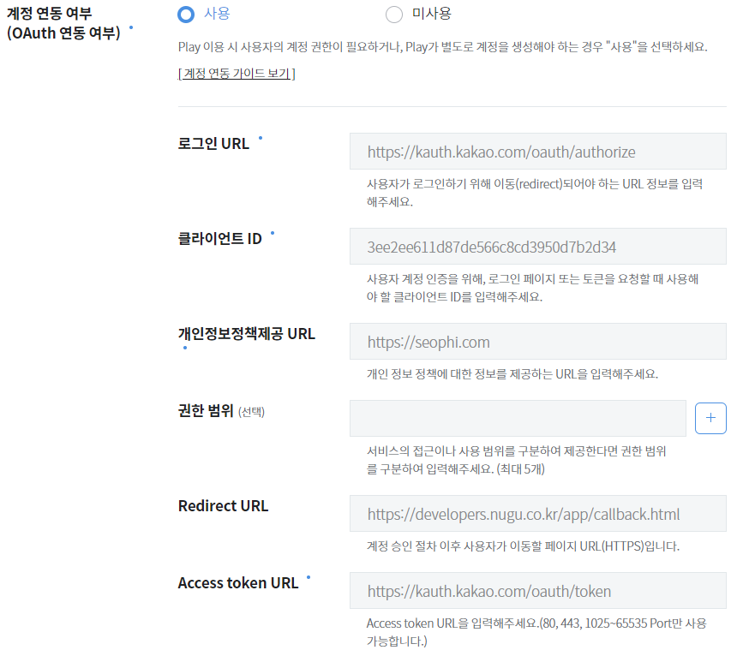
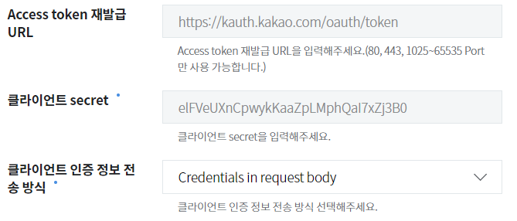
OAuth 연동 방법
6단계: NUGU developers에서 OAuth 연동 정보 입력
REST API 키

Slide 16


Slide 17




라스트브레드
인류의 마지막 남은 생존자 4명,
하루에 주어진 빵은 단 한 개!!
빵을 구매해 끝까지 살아남아라.
플레이 방법
4명의 플레이어가 실시간 매칭됩니다
모든 플레이어는 빵 2개와 10만원을 가지고 있습니다.
하루에 한 번씩 배팅을 통해 빵을 구입할 수 있고, 가장 많은 금액을 배팅한 플레이어가 빵을 차지합니다.
최고금액이 중복되면 아무도 빵을 얻지 못합니다.
배팅한 금액은 모두 사라집니다.
빵 한 개로 하루를 버틸 수 있고, 남은 빵이 없을 경우 사망합니다.
배팅, 3만원!!
x 2개
x 10만원

Slide 18

Audio Play활용

Slide 19
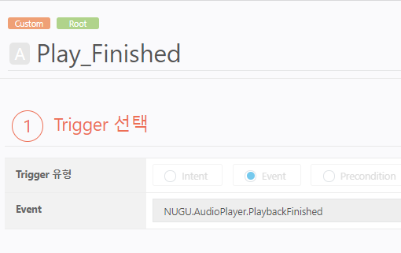
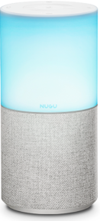
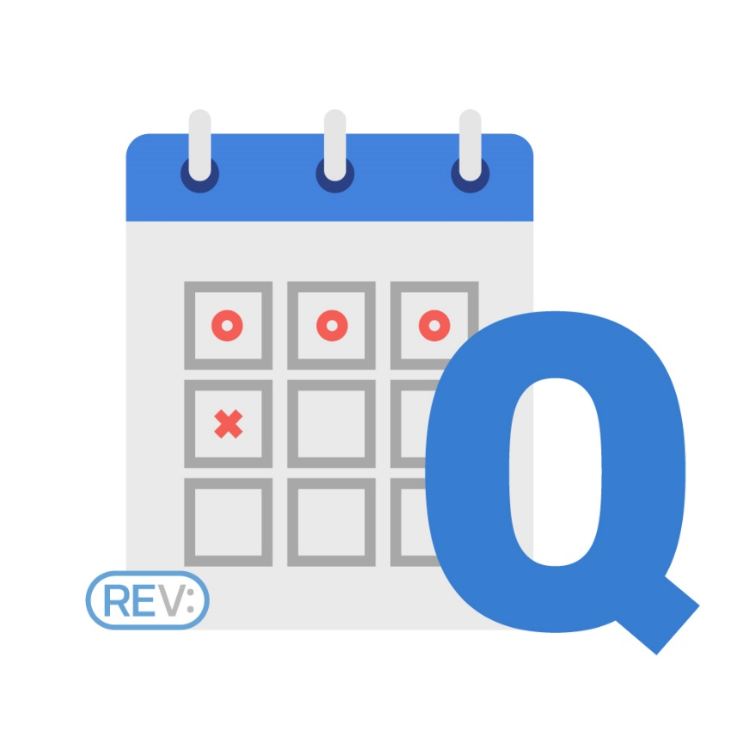
Finished
Event !

Slide 20
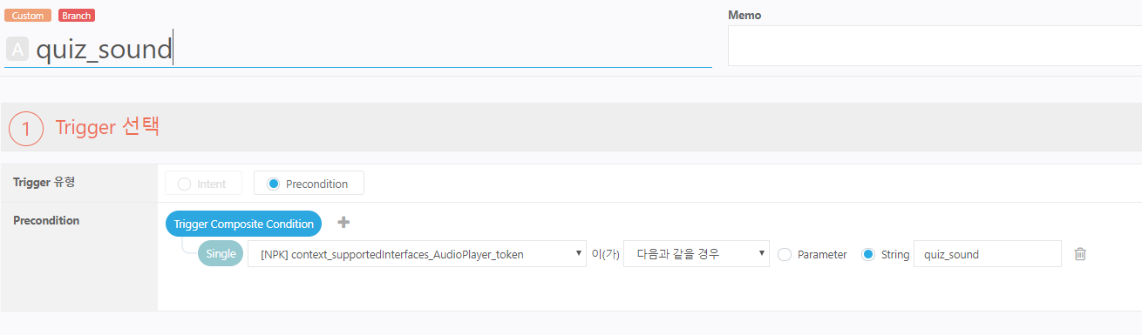
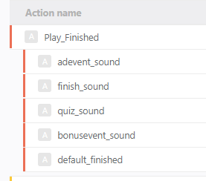
Prompt : 특별퀴즈가 준비되어 있….
Prompt : 오늘의 퀴즈를 모두 완료하셨…
Prompt : 1번 NUGU, 2번 빅스비..
Prompt : 보너스 퀴즈가 준비되었…
Token: start_sound
Token: quiz_sound
Token: finish_sound

Slide 21
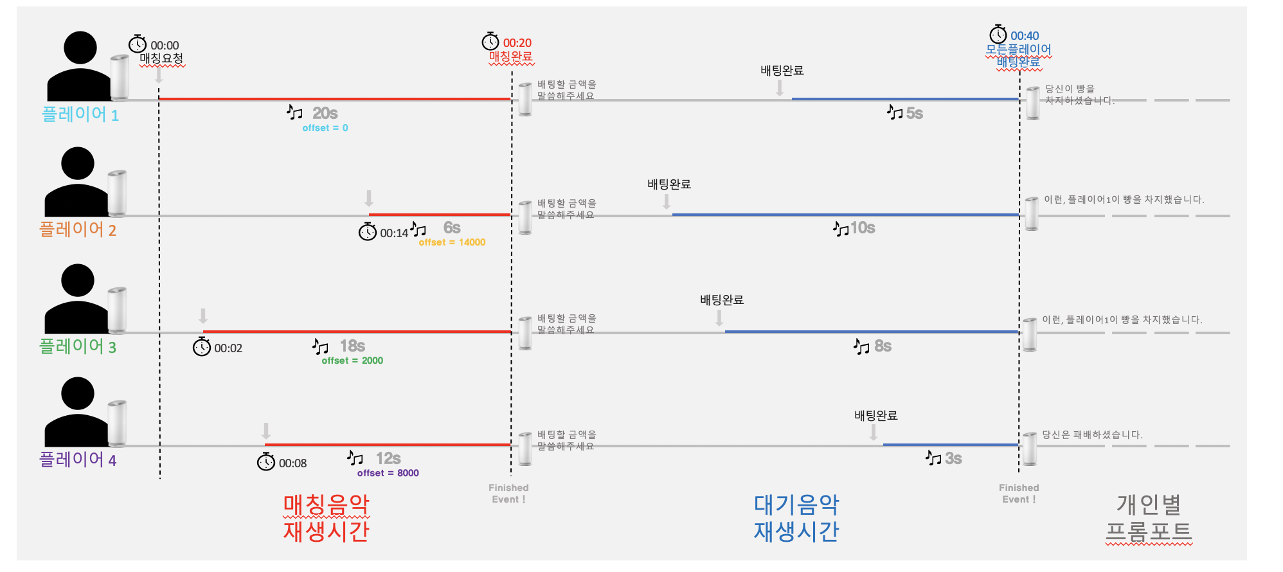

Slide 22

아리아,
퀴즈 시작!
~~무엇일까요?
정답을 말씀해주세요!
정답, OO!!
정답입니다!!!
...
.....
아리아,
퀴즈 시작!
~~무엇일까요?
정답을 말씀해주세요!
정답입니다!!
Finished
Event !
다음 문제입니다!!
~는 무엇일까요?
정답, OO!!
+[Directive]
정답, OO!!

Slide 23
Thank You

